Slide 1
JavaFX 2
Swing war gestern

Slide 2
Agenda
Einführung JavaFX
Geschichte
Neuerungen
Beispiele
Einsatzmöglichkeiten
Ökosystem
Konzepte / Live Coding
Scene Graph
Propertys
Trennung GUI / Implementierung

Slide 3
Einführung

Slide 4
Geschichte
Einführung
2007 JavaFX Script
2011 JavaFX 2.0: Java API
JavaFX 2.2 mit JavaSE 7u6 ausgeliefert
JavaFX 8
OpenJFX
Ersatz für Swing
http://www.oracle.com/technetwork/java/javafx/overview/faq-1446554.html

Slide 5
Neuerungen ggü. Swing
Einführung
Propertys / Bindings
Multi-Touch
Animationen
Timelines (Interpolation)
Charts
Media Engine
Effekte
Viele Tools (Webbrowser, HTML Editor)
FXML, CSS
Hardwarebeschleunigung
Natives Packaging

Slide 6
Beispiele
Einführung

Slide 7







Einsatzmöglichkeiten
Einführung
?

Slide 8








Ökosystem
Einführung
DSL
Integration
IDE
Tooling

Slide 9
Konzepte

Slide 10
Scene Graph
Konzepte
Stage
Scene
extends javafx.scene.Node
Pane
StackPane
Group
Label
Rectangle
Button
MeineKomponente
TextField
Notes:
Scene Graph:
Baumstruktur mit Elementen die 0..1 Parent haben können
2 Primärklassen:
Scene
Node (Abstrakte Basisklasse für alle Knoten im Baum)
Scene wird von Stage gekapselt -> Stage äquivalent Window

Slide 11

Propertys
Konzepte
Notifikationen über Änderungen (Events)
=
StringProperty
StringProperty
String
Databinding
String

Slide 12

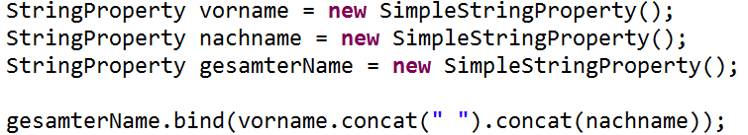
Propertys und Bindings
Konzepte
Relationen zwischen Propertys
Änderungen an gebundenen Propertys wirken sich auf den Bindungspartner aus

Slide 13
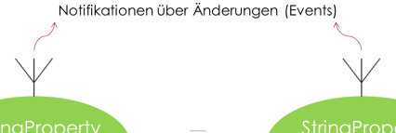
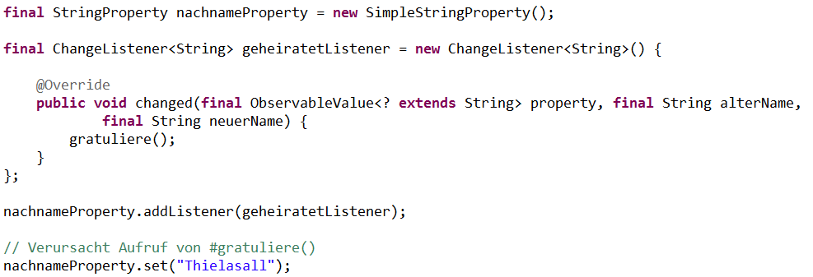
Propertys und Events
Konzepte
Direkte Aktionen auf Änderungen

Slide 14
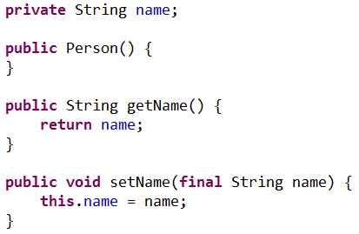
Propertys und JavaBeans
Konzepte
JavaBean

Slide 15
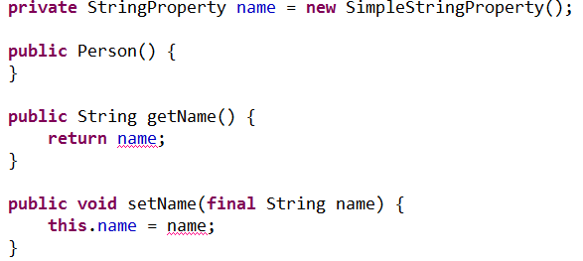
Propertys und JavaBeans
Konzepte
Erweiterung durch Property

Slide 16
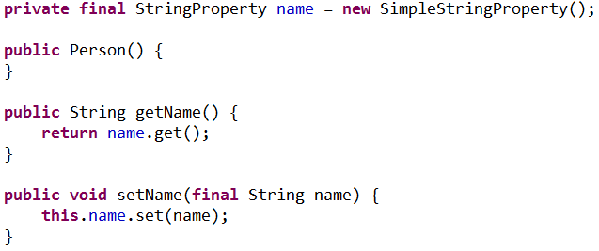
Propertys und JavaBeans
Konzepte
Anpassung der Zugriffe

Slide 17
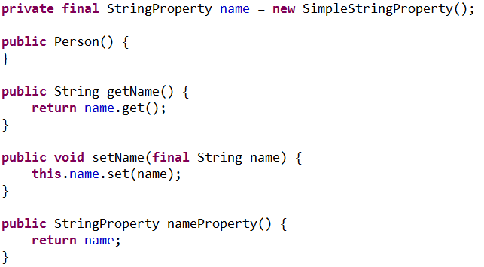
Propertys und JavaBeans
Konzepte
Property sichtbar machen

Slide 18
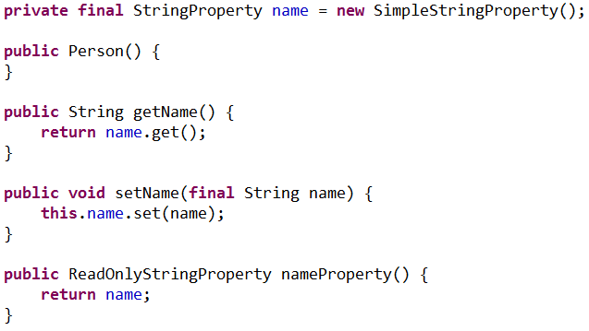
Propertys und JavaBeans
Konzepte
ReadOnly auch möglich

Slide 19

Timelines und Transitions
Konzepte
0 s
4 s
10 s
xProperty == 0
xProperty == 100
xProperty == 250
Notes:
Scene Graph:
Baumstruktur mit Elementen die 0..1 Parent haben können
2 Primärklassen:
Scene
Node (Abstrakte Basisklasse für alle Knoten im Baum)
Scene wird von Stage gekapselt -> Stage äquivalent Window

Slide 20
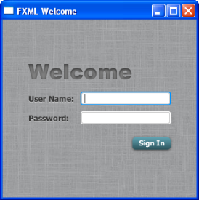
Möglichkeit der Trennung GUI / Implementierung
Konzepte
Beschreibung der Oberfläche
FXML+CSS
+
=
Implementierung der Logik z.B. Aktionen auf Mausklick
Java Klasse
Notes:
Scene Graph:
Baumstruktur mit Elementen die 0..1 Parent haben können
2 Primärklassen:
Scene
Node (Abstrakte Basisklasse für alle Knoten im Baum)
Scene wird von Stage gekapselt -> Stage äquivalent Window

Slide 21
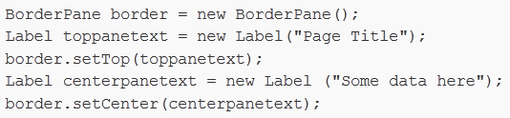
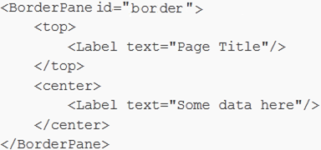

FXML
Konzepte
Notes:
Scene Graph:
Baumstruktur mit Elementen die 0..1 Parent haben können
2 Primärklassen:
Scene
Node (Abstrakte Basisklasse für alle Knoten im Baum)
Scene wird von Stage gekapselt -> Stage äquivalent Window

